Slide 1

Motýli a jiný hmyz
Registrační číslo projektu: CZ.1.07/1.1.38/02.0025
Název projektu: Modernizace výuky na ZŠ Slušovice, Fryšták, Kašava a Velehrad
Tento projekt je spolufinancován z Evropského sociálního fondu a státního rozpočtu České republiky.
PČ_031_Práce s drobným materiálem_Motýli a jiný hmyz
Autor: Mgr. Petra Zdráhalová
Škola: Základní škola Fryšták, okres Zlín, příspěvková organizace

Slide 2
Anotace:
Digitální učební materiál je určen pro zábavné a tvořivé seznámení s technikou kašírování
Materiál rozvíjí dětskou fantazii, postupně prostřednictvím fotografií vysvětluje výrobu různého hmyzu touto technikou
Je určen pro předmět Pracovní činnosti a 5. ročník

Slide 3

Motýli a jiný hmyz
Na zahradě a na louce je velké množství hmyzu. Některé motýly určitě poznáte: otakárka fenyklového, různé babočky, bělásky, žluťásky, modrásky, okáče, martináčky… A když se pozorně zadíváte do trávy, spatříte broučky, berušky, mravence,stonožky, chrobáky a spoustu dalších tvorečků. My si dnes takového „hmyzáčka“ zkusíme vyrobit časově náročnější, ale velmi zajímavou technikou. Ukážeme si krok po kroku výrobu berušky a motýla. Náš výrobek se pak může stát pěknou dekorací našeho pokojíčku nebo letní terasy.

Slide 4
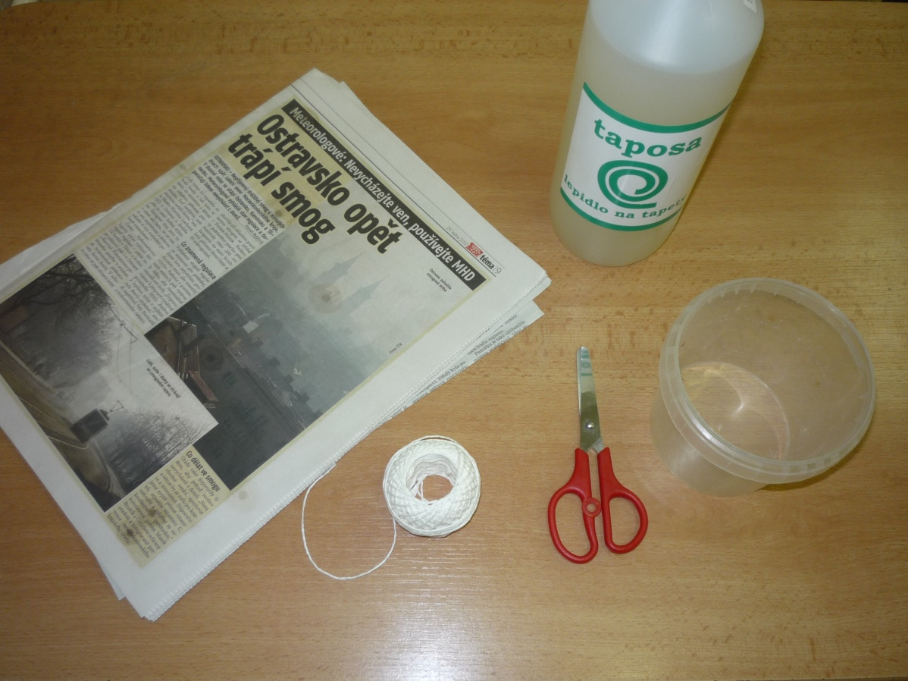
Připravíme si:
Novinový papír, lepidlo na tapety, provázek, nůžky, plastovou misku na lepidlo, temperové barvy, štětce, kelímek na vodu a bílou latexovou barvu

Slide 5
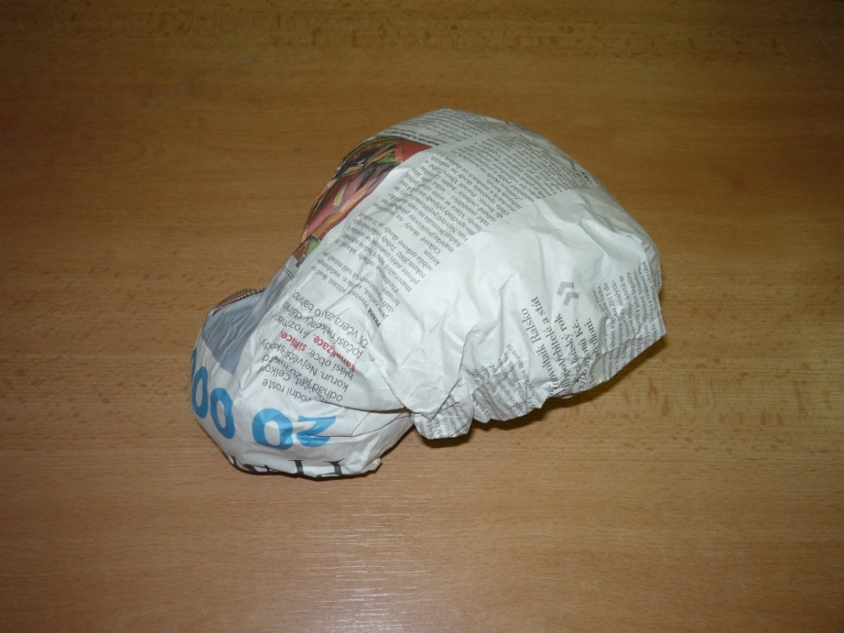
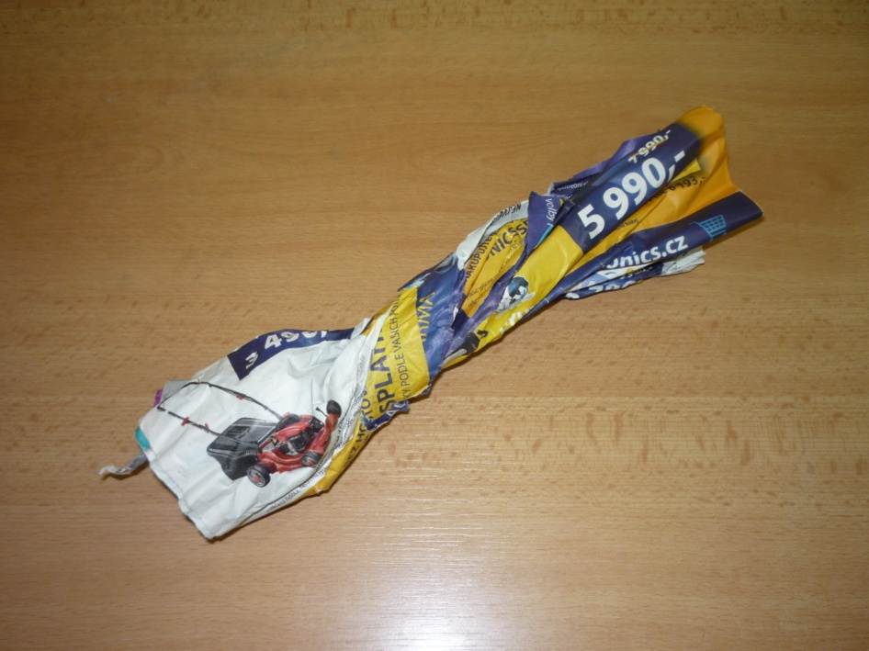
Modelování těla
Pokud už máme rozmyšleno, jaký hmyz budeme vyrábět, vytvarujeme ze zmačkaného novinového papíru tělíčko, ke zpevnění a udržení tvaru můžeme použít provázek.

Slide 6
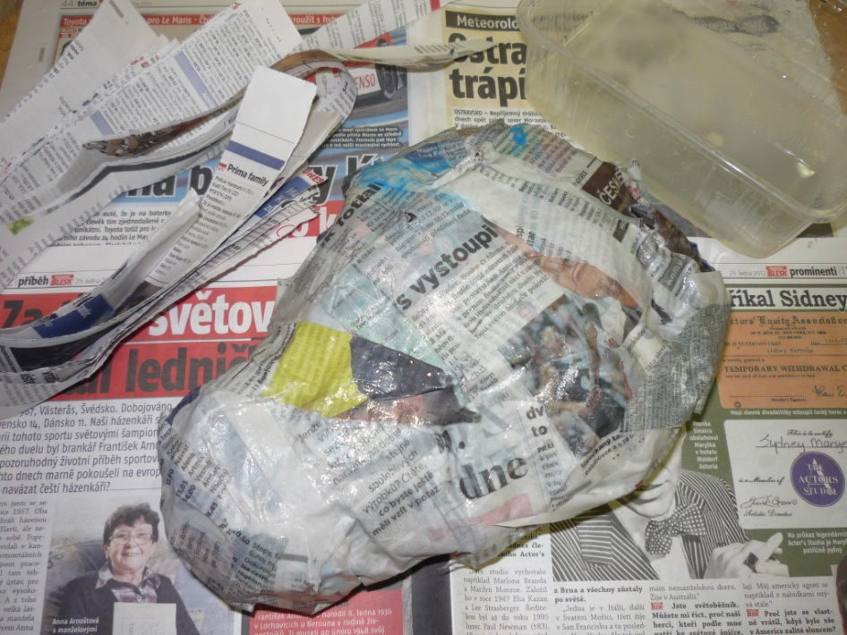
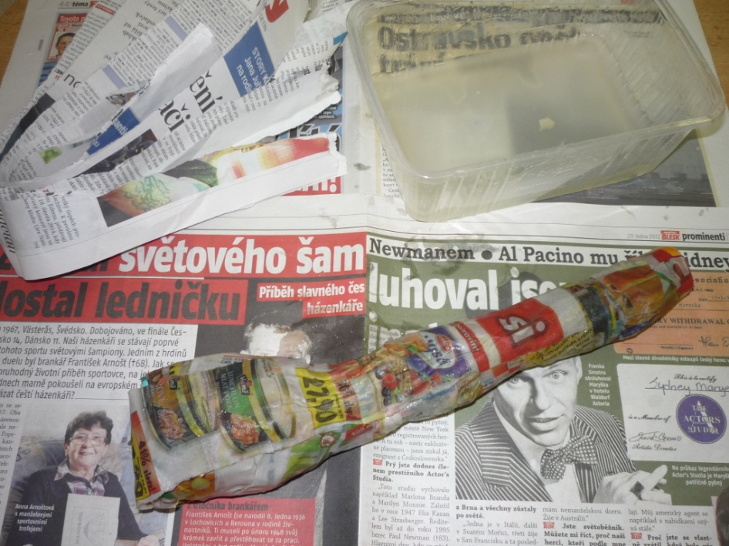
Lepidlo na tapety
Natrháme si proužky novinového papíru a lepidlo na tapety nalijeme do misky. Proužky pak namáčíme a pečlivě nalepujeme alespoň ve třech vrstvách po celém tělíčku.

Slide 7
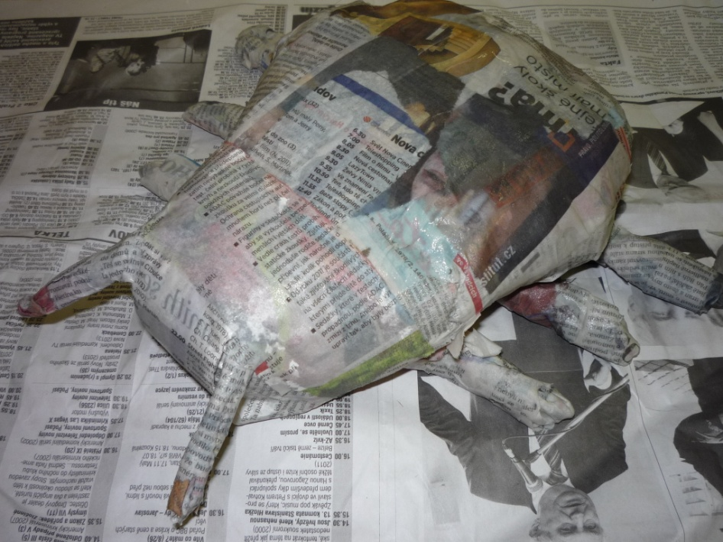
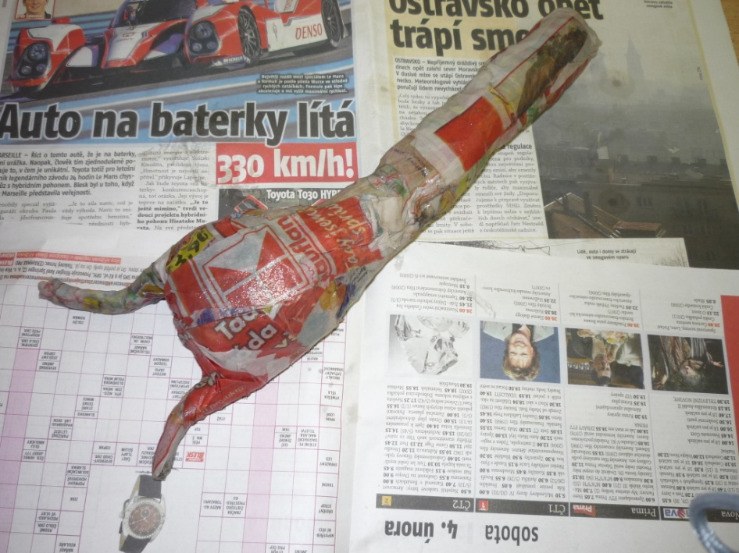
Tykadla, nožičky…
Z novinového papíru vytvarujeme také tykadla, nožičky a další částí hmyzu, které opět pečlivě přilepíme pomocí novinových proužků k tělu.

Slide 8
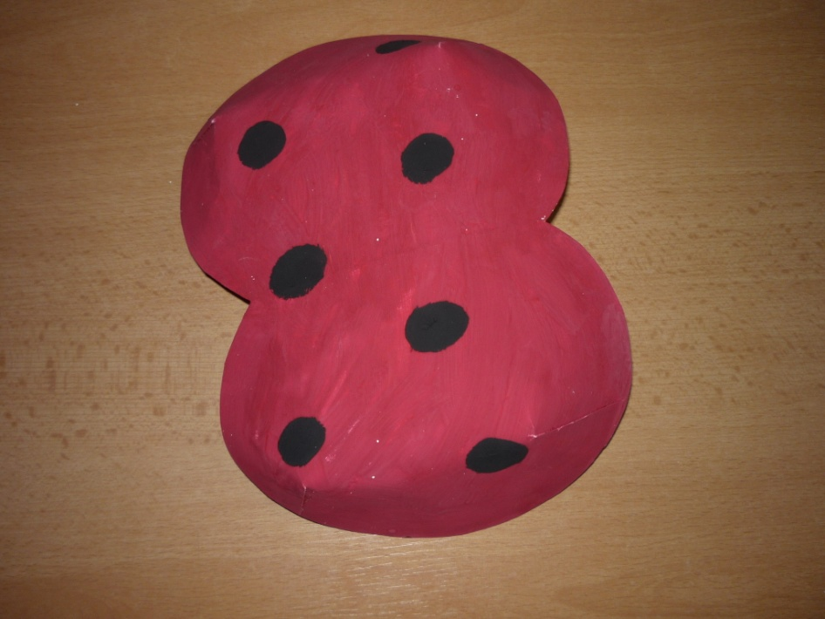
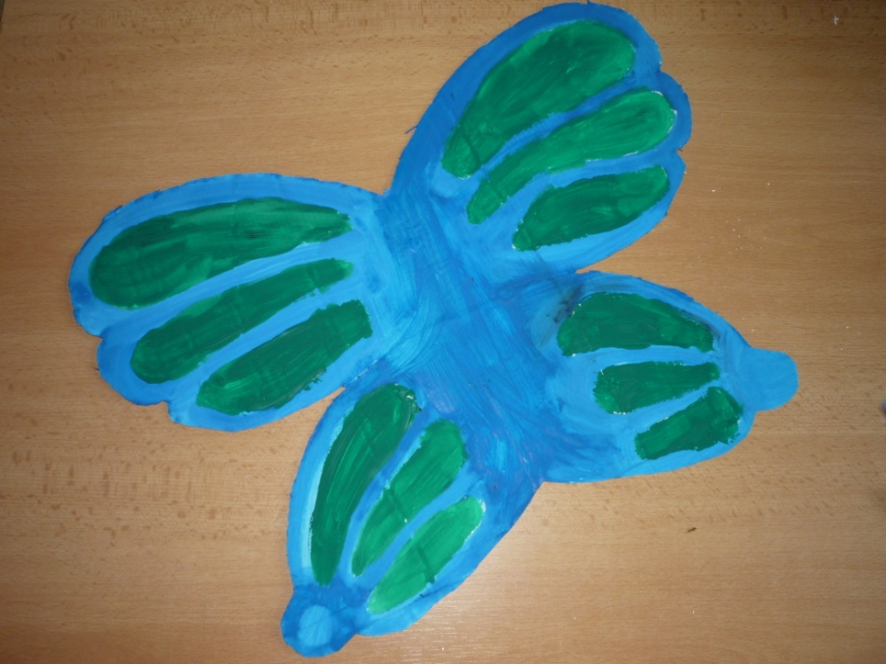
Krovky a křídla…
Než nám tělíčko pěkně zaschne, což potrvá asi 1 den, připravíme si z kartonu nebo tvrdého papíru tvar krovek a křídel, nastřihnutím a přilepením je vytvarujeme, pomalujeme temperovými barvami a opět necháme uschnout.

Slide 9
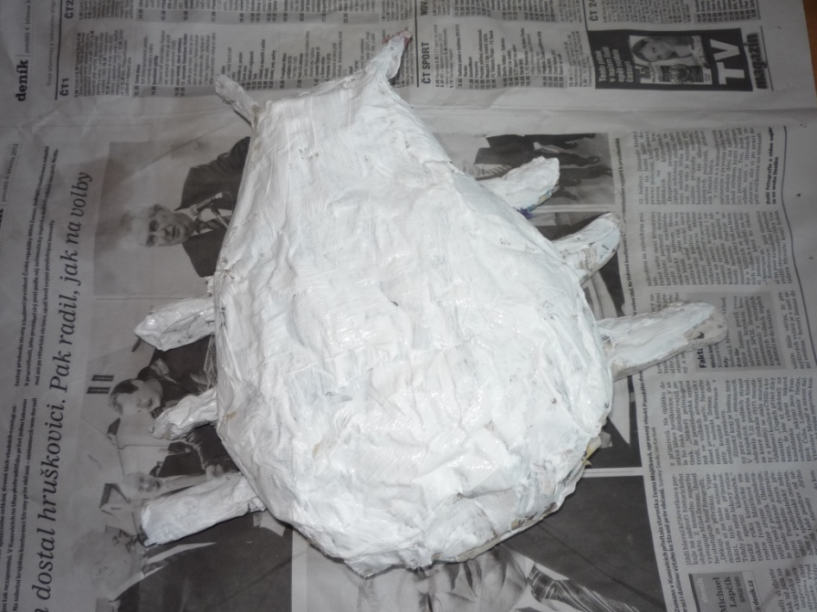
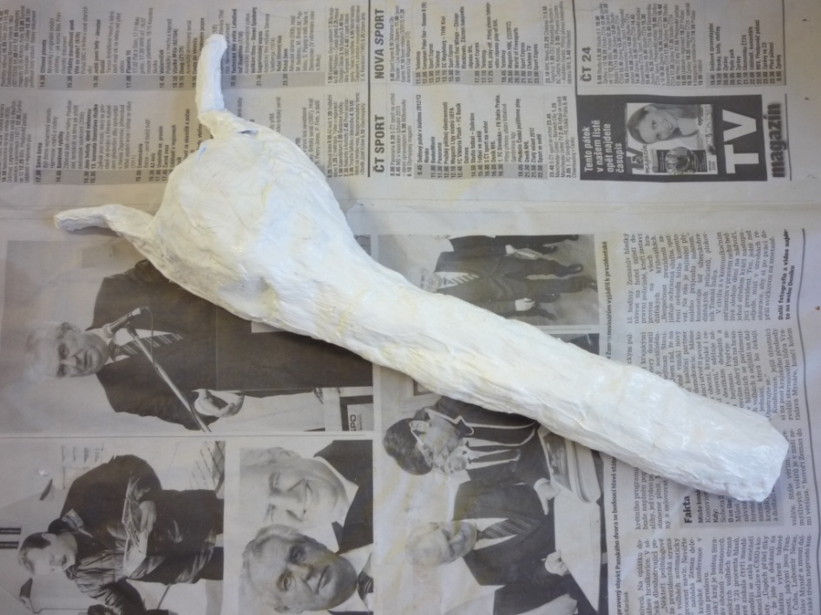
Latexová barva
Jakmile je tělo úplně suché, přetřeme je bílou latexovou barvou tak, aby nám neprosvítal novinový papír. Zase necháme uschnout.

Slide 10
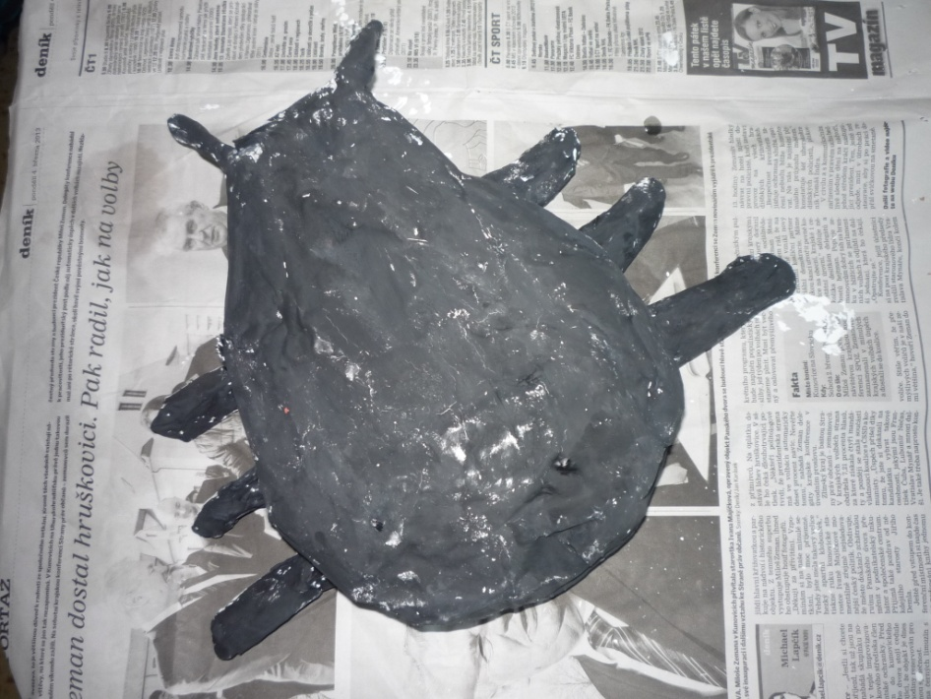
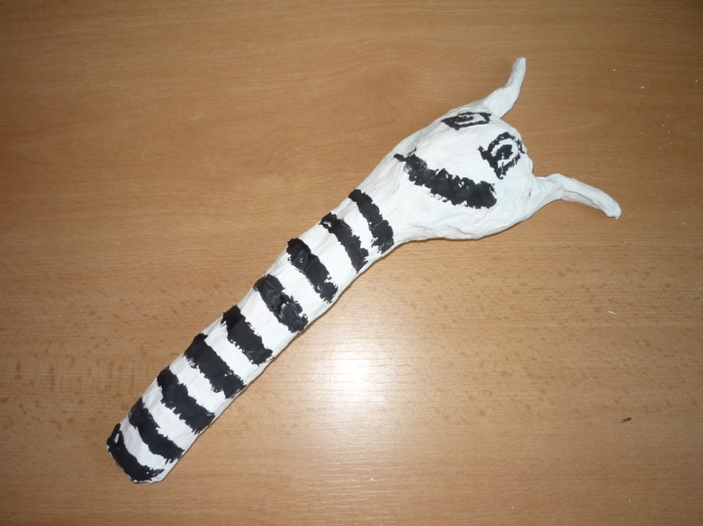
Malování
Je-li latex suchý, připravíme si vše potřebné k malování. Temperovými barvami, podle fantazie nebo skutečnosti, broučka nebo motýla namalujeme.

Slide 11
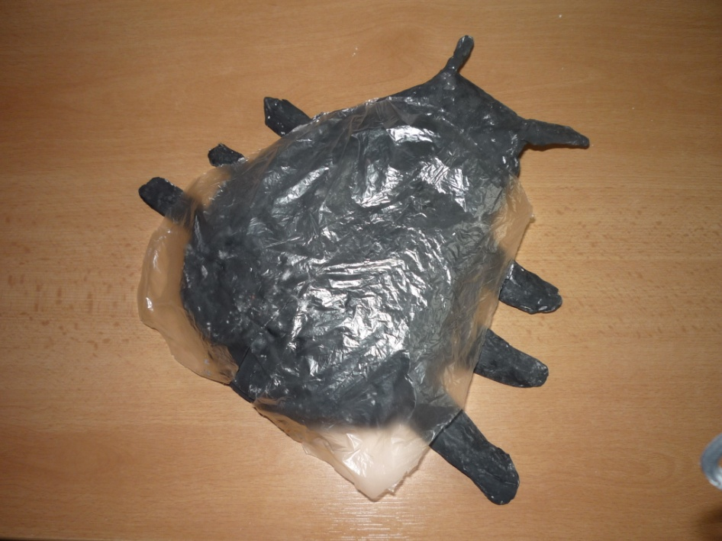
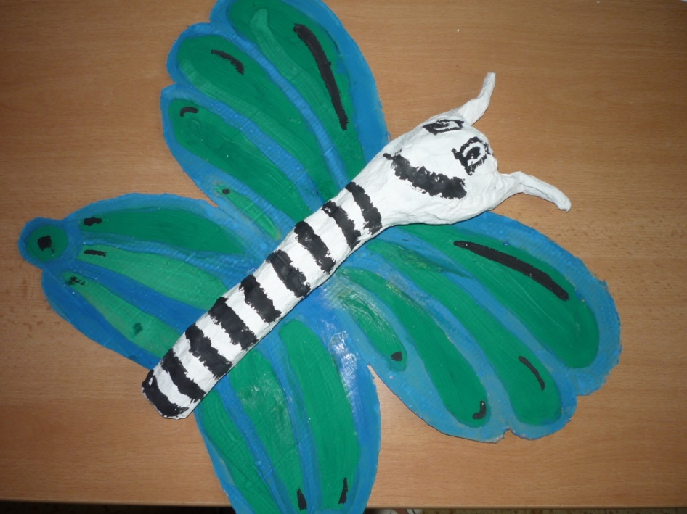
Křídla, krovky…
Broučci mívají pod krovkami blankytná křídla. Ty vyrobíme z mikroténového sáčku nebo tenkého igelitu vystřihnutím…

Slide 12
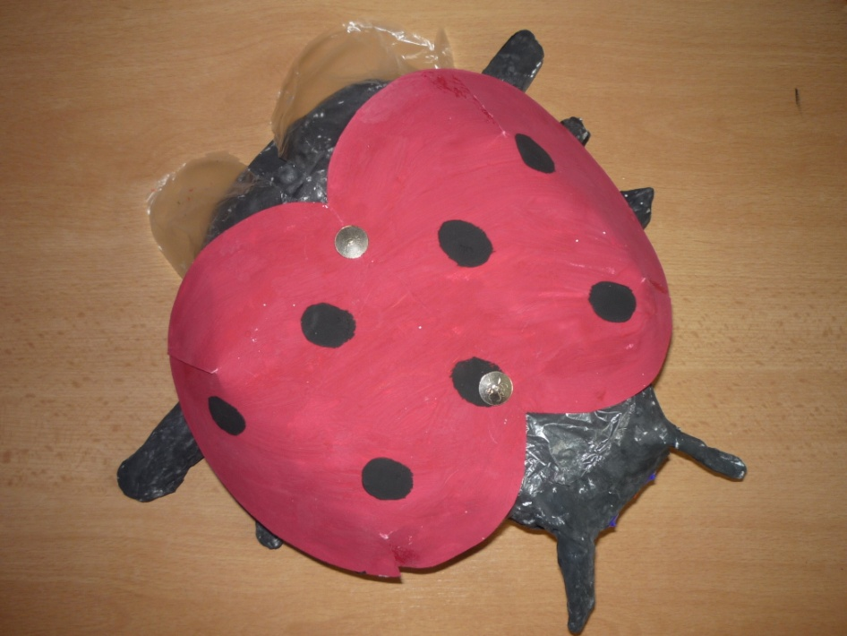
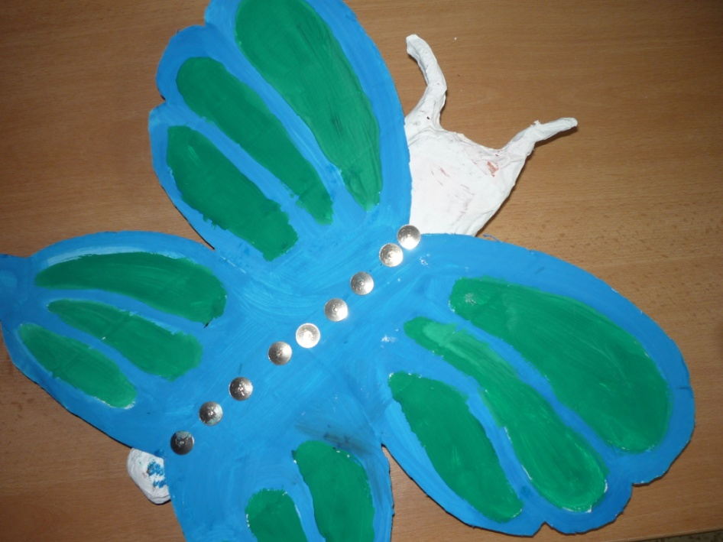
Připevnění
… a spolu s připravenými krovkami a křídly pomocí rýsováčků (špendlíků s „placatou“ hlavou) upevníme k tělu.

Slide 13
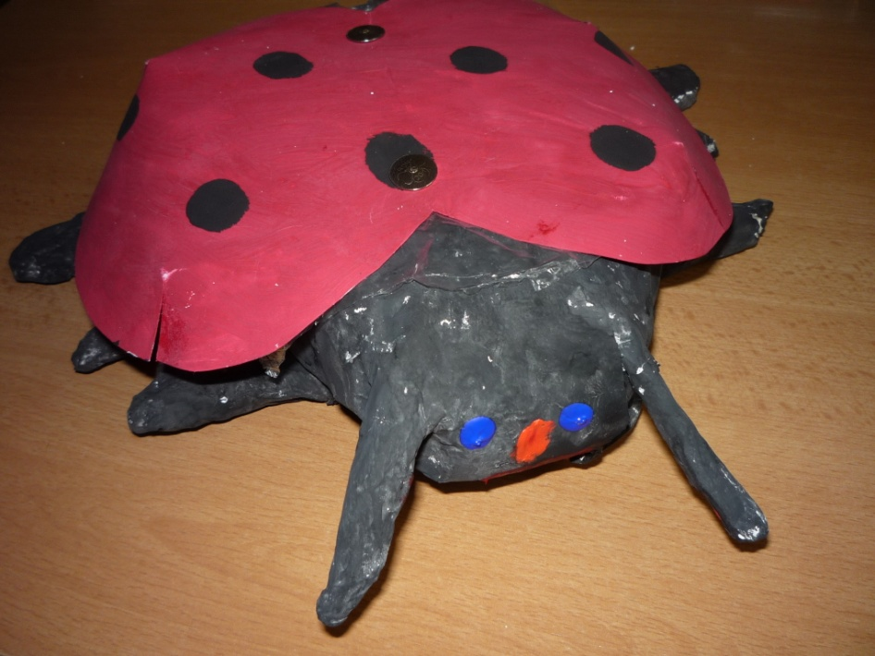
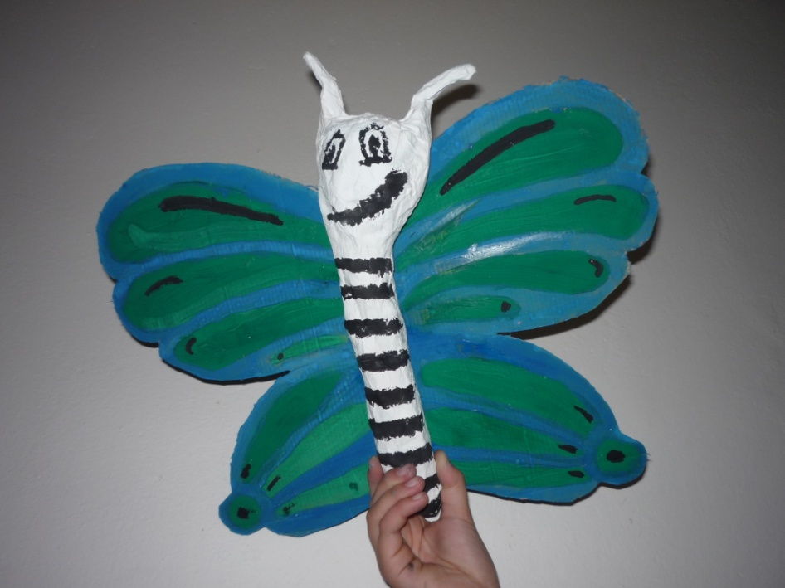
Dokončení
Beruška a motýl jsou hotovi. Můžeme na ně přivázat nit nebo provázek na zavěšení nebo je jen tak položit, či připevnit hřebíčky na zeď.

Slide 14
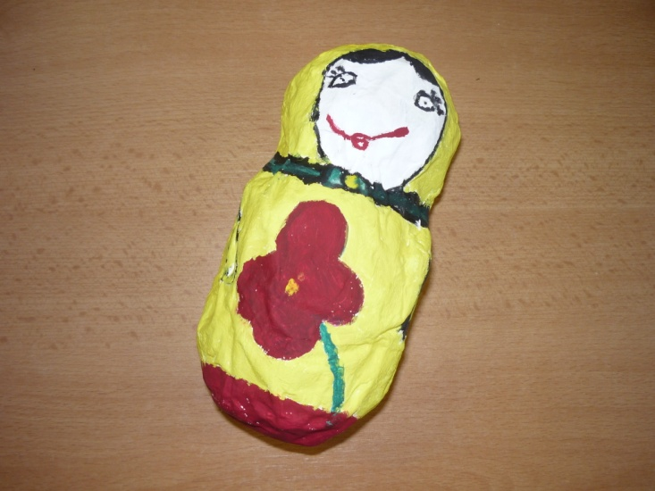
Chybička…
I mistr tesař se někdy utne… V tomto případě vytvořený tvar připomínal spíše panenku, a tak jsme z původního broučka udělali nakonec krásnou panenku – Matrjošku, nebo broučka miminko?

Slide 15
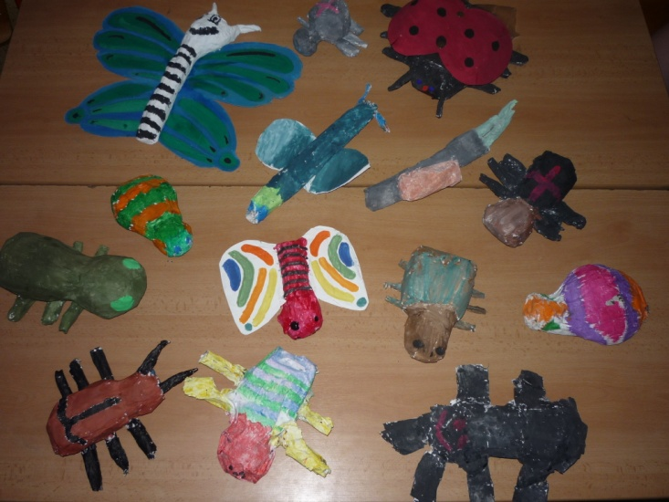
Hmyzí výstava
A takto se nám hmyz různých druhů a řádů nakonec podařil.

Slide 16
Použité zdroje:
Fotografie vlastní

